Slide 1
SENSİZ OLMAZ
İSTANBUL
Lütfen Sesi Açınız
Hazırlayan: Recep Usta

Slide 2
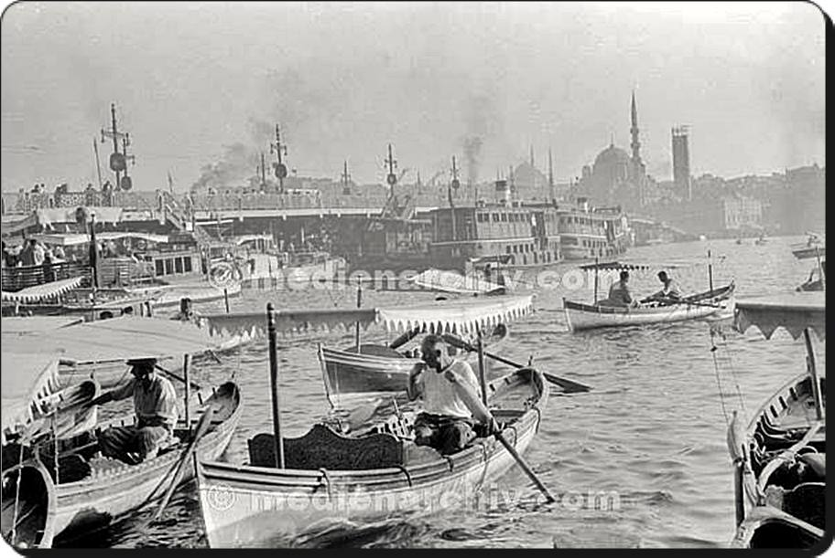
haliç 1950

Slide 3
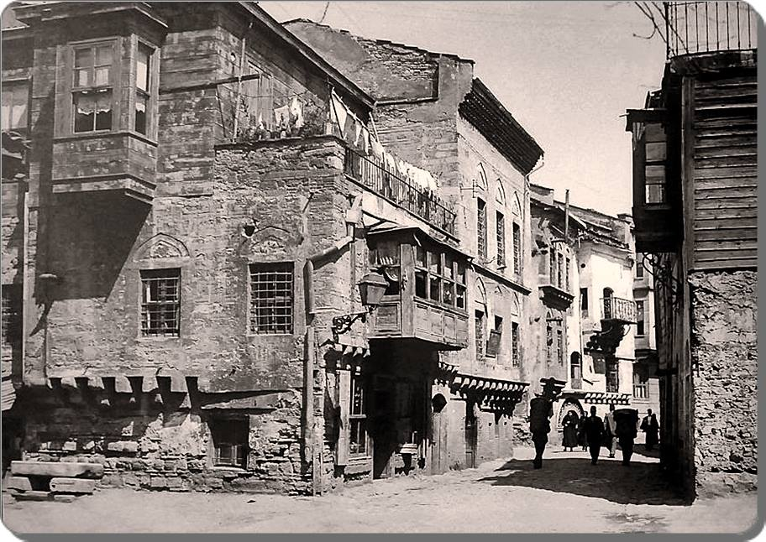
BALAT 1910

Slide 4
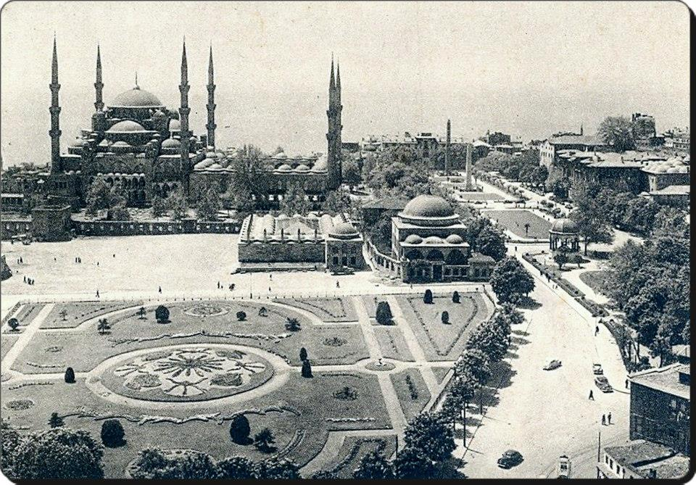
sultanahmet 1940

Slide 5
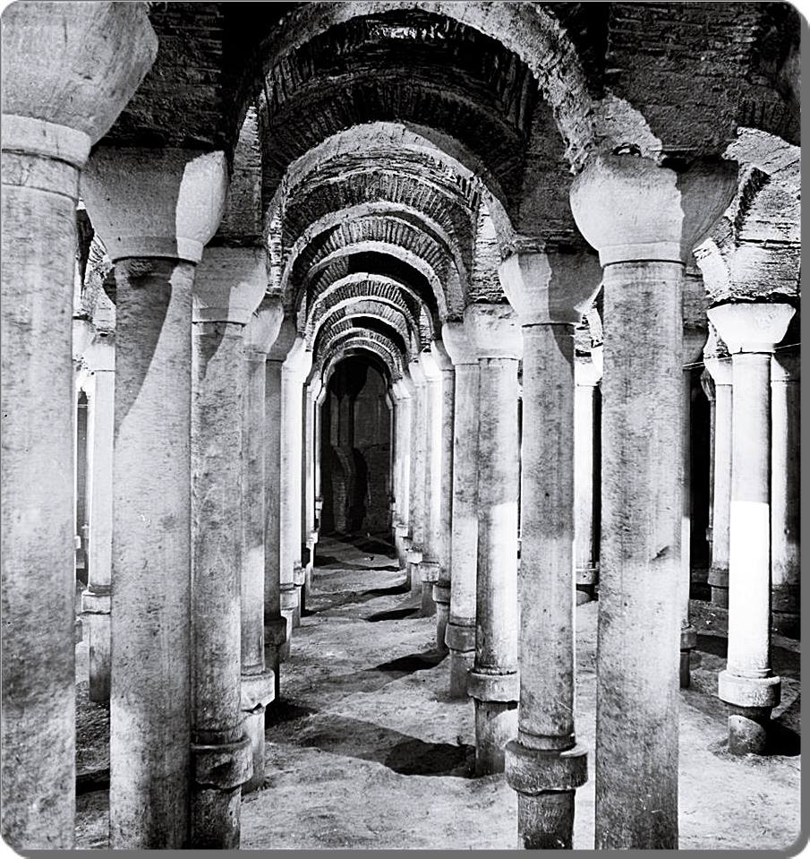
BİNBİRDİREK
SARNICI 1937

Slide 6
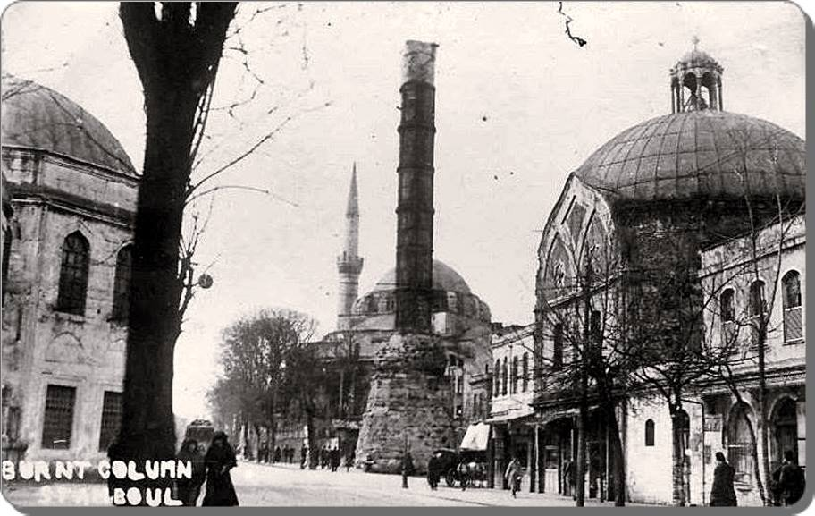
ÇEMBERLİTAŞ 1915

Slide 7
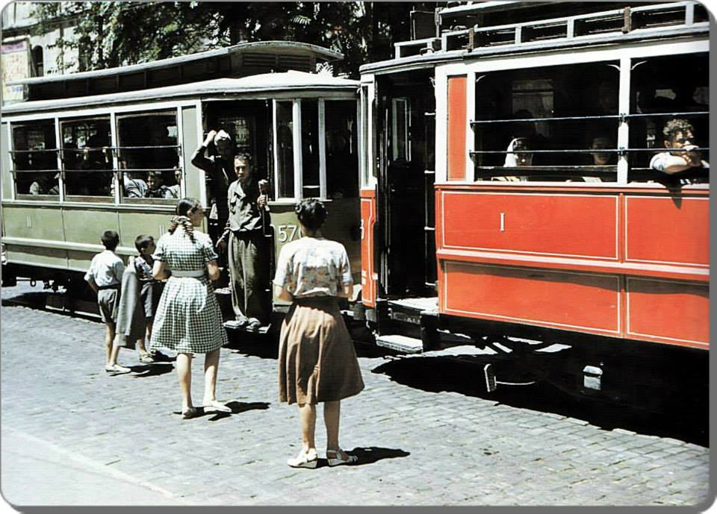
ÇEMBERLİTAŞ 1958

Slide 8
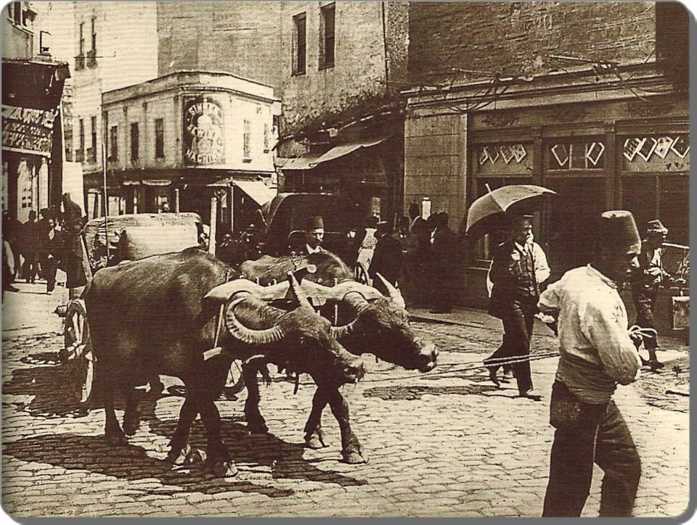
Eminönü 1900

Slide 9
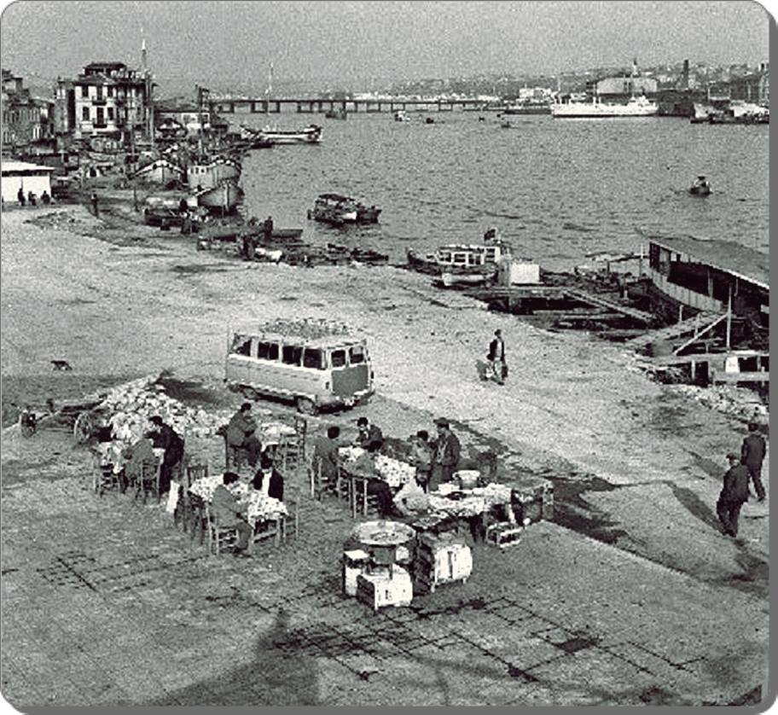
EMİNÖNÜ 1960

Slide 10
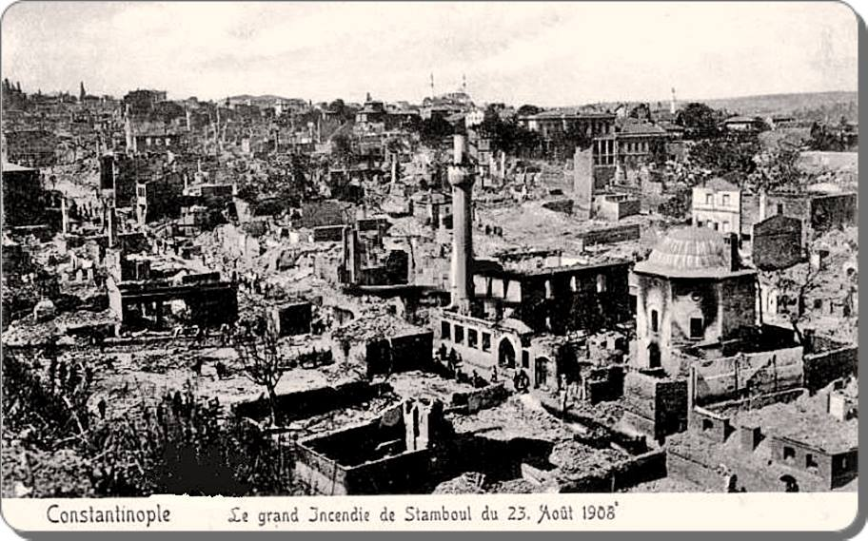
FATİH 1908 YANGINI

Slide 11
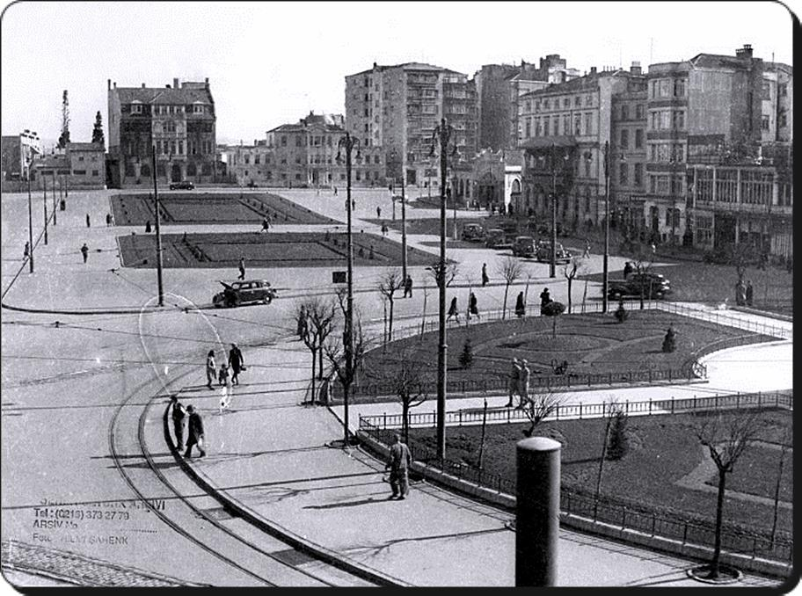
taksim 1940

Slide 12
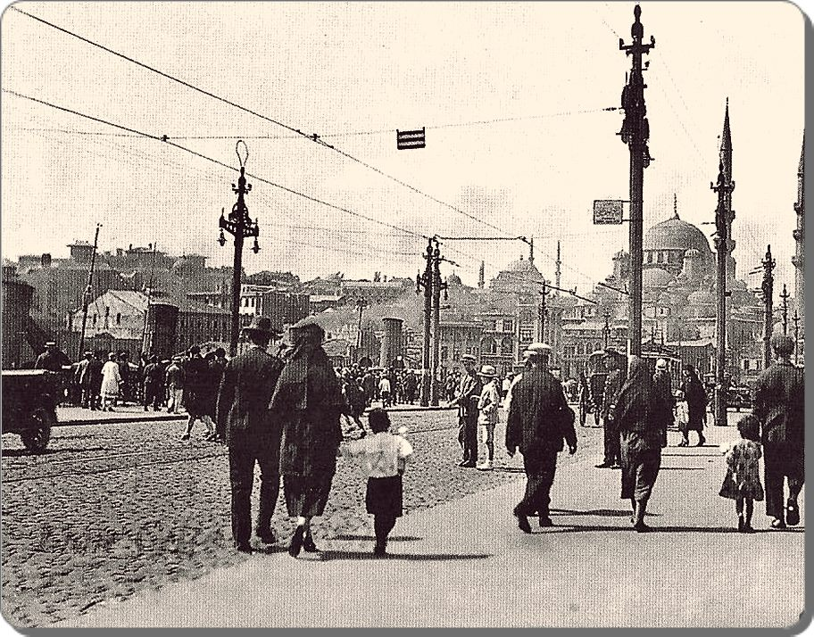
GALATA KÖPRÜSÜ 1920

Slide 13
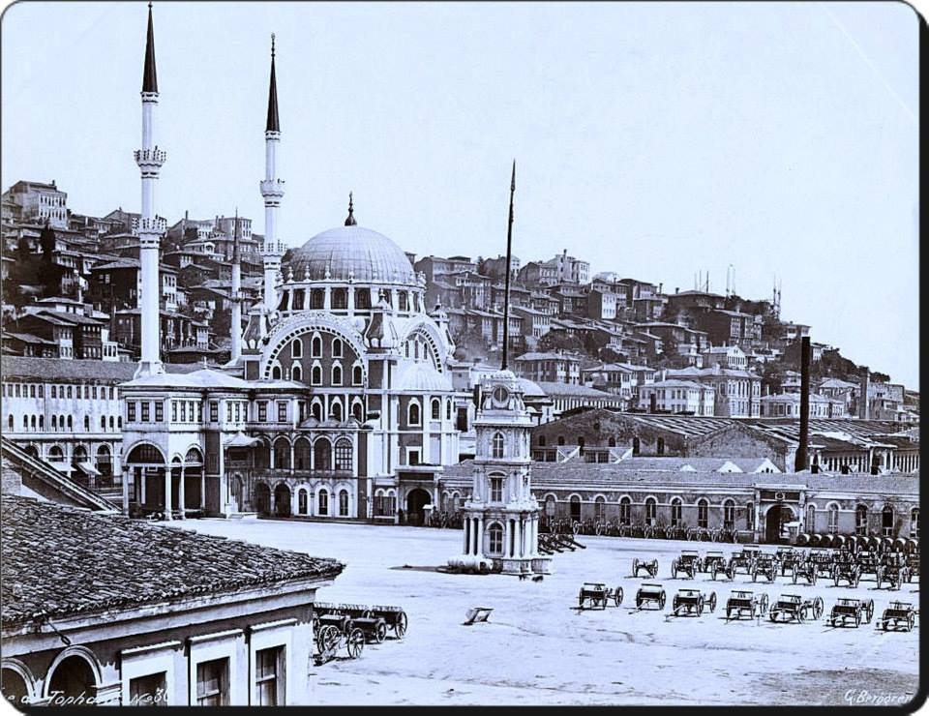
tophane 1880

Slide 14
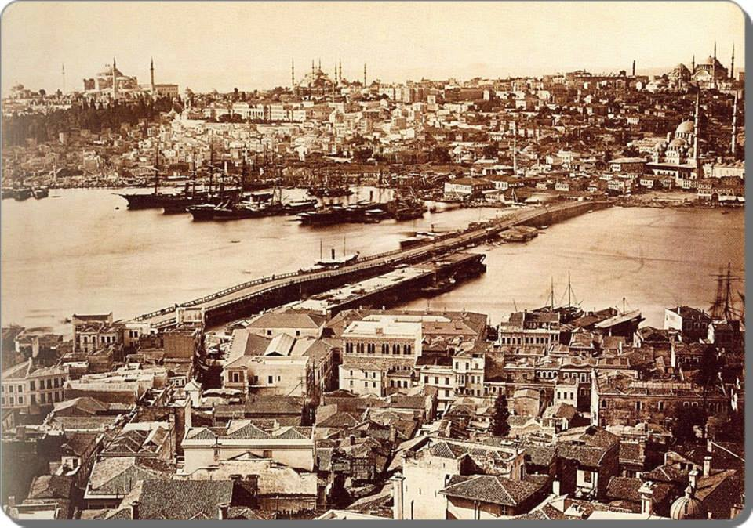
GALATA KÖPRÜSÜ İNŞAATI 1912

Slide 15
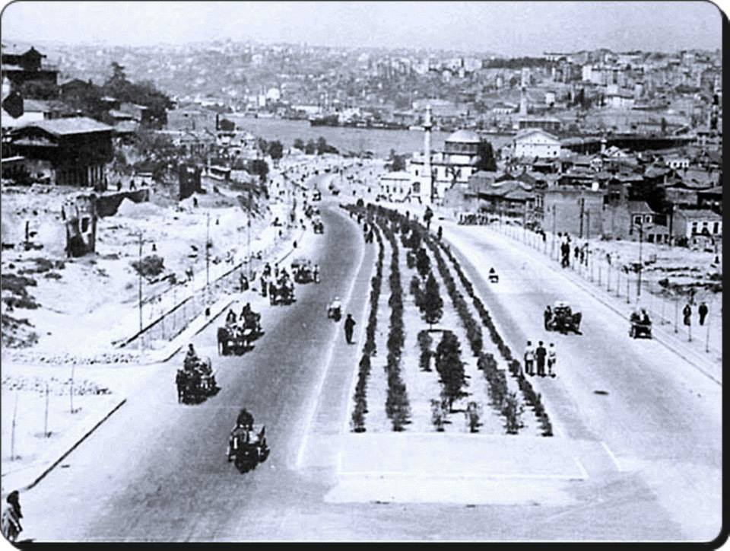
unkapanı 1934

Slide 16
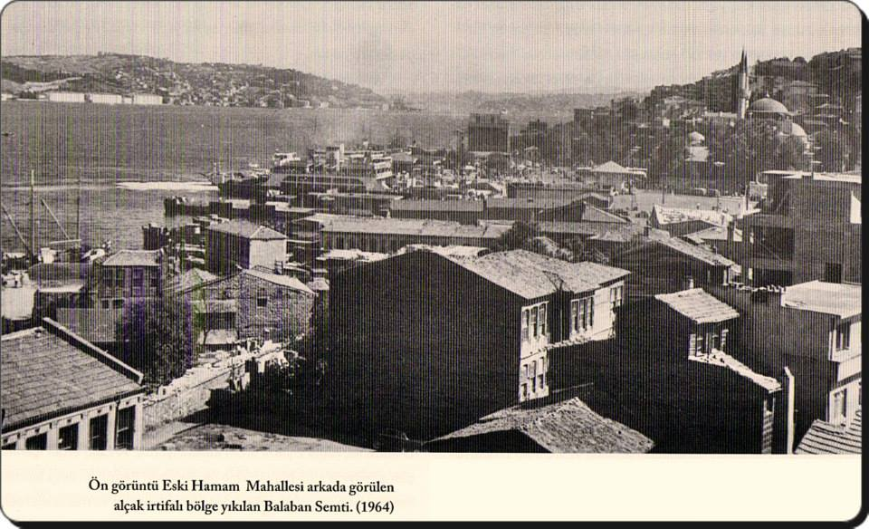
üsküdar 1964

Slide 17
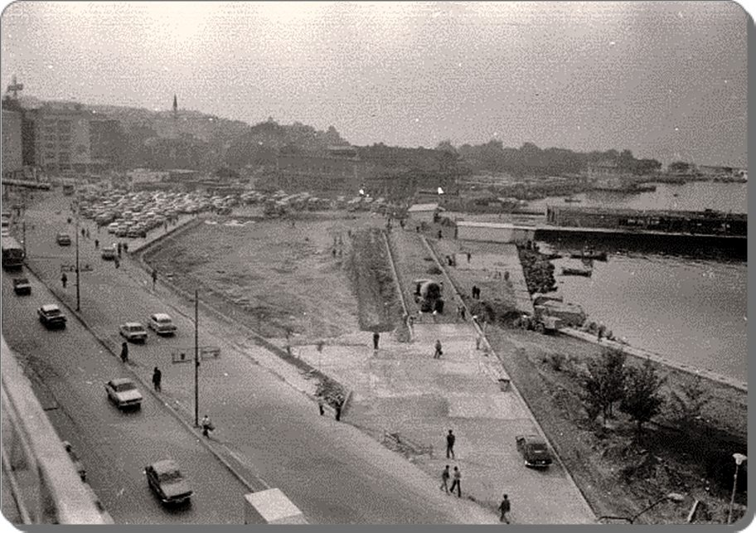
KADIKÖY 1970

Slide 18
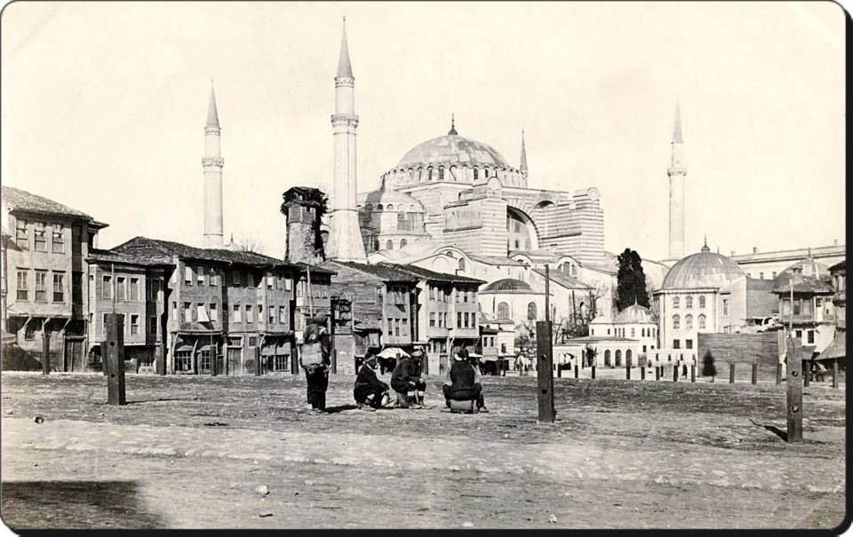
ayasofya 1870

Slide 19
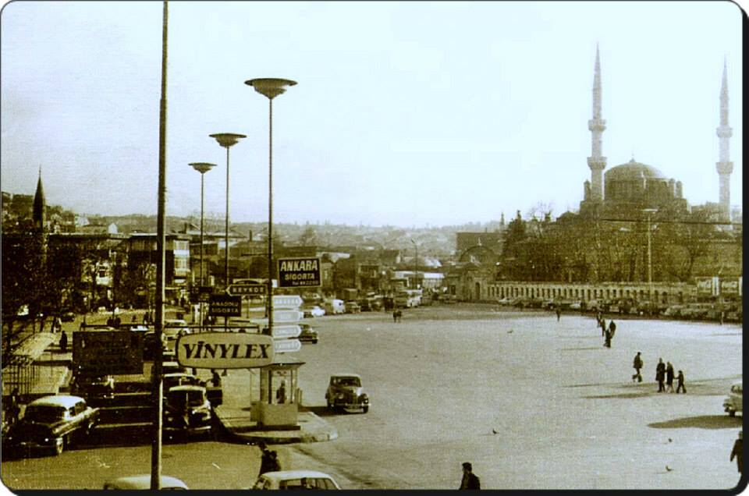
üsküdar 1950

Slide 20
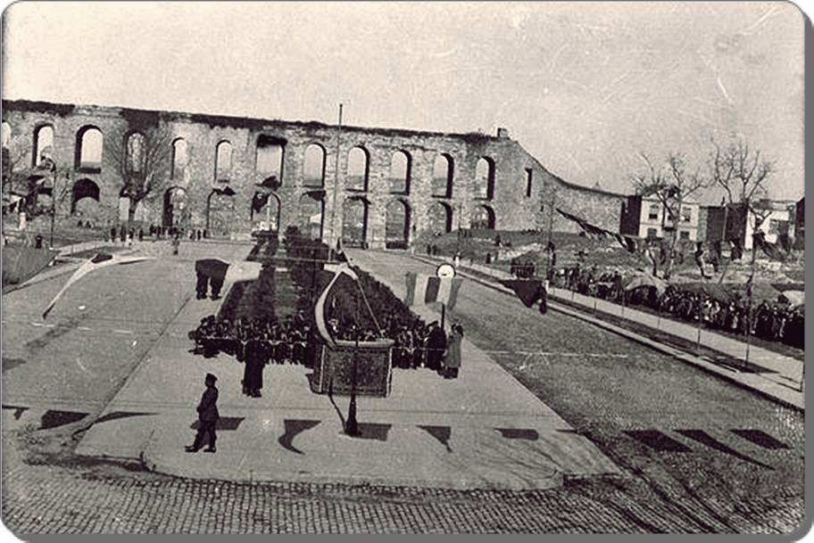
SARAÇHANE 1940

Slide 21
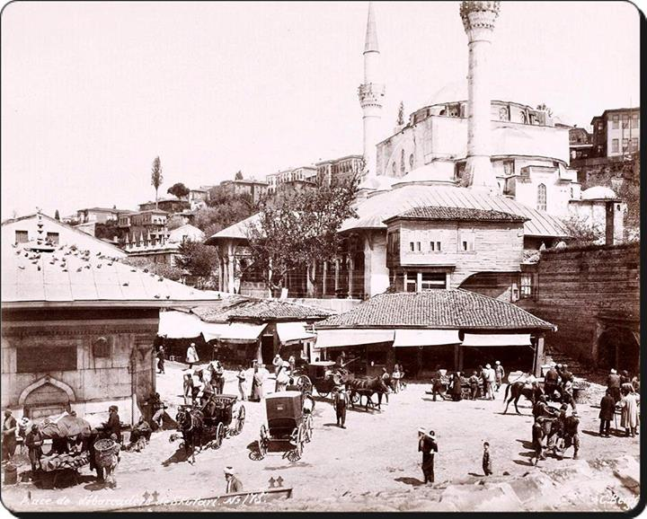
üsküdar 1870

Slide 22
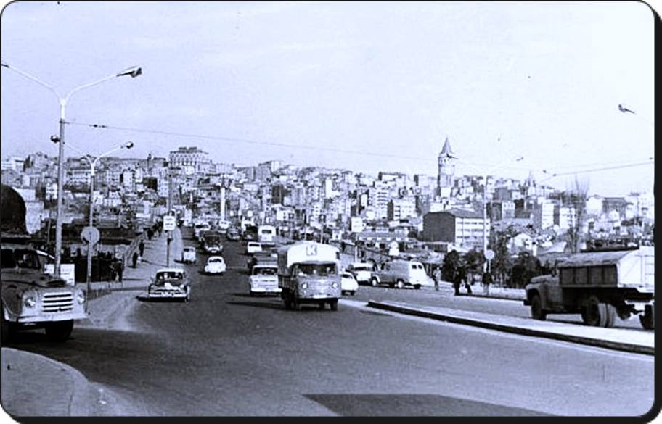
unkapanı 1970

Slide 23
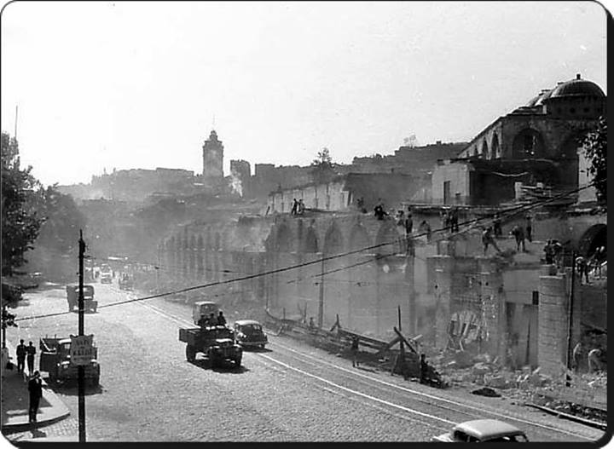
tophane 1957

Slide 24
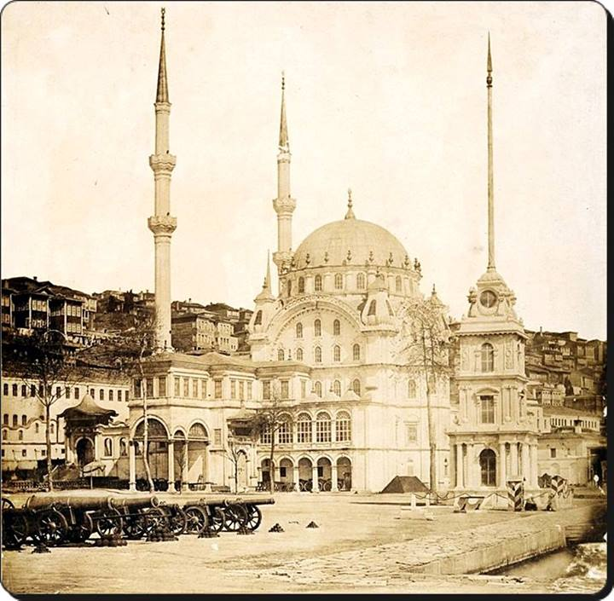
tophane 1873

Slide 25
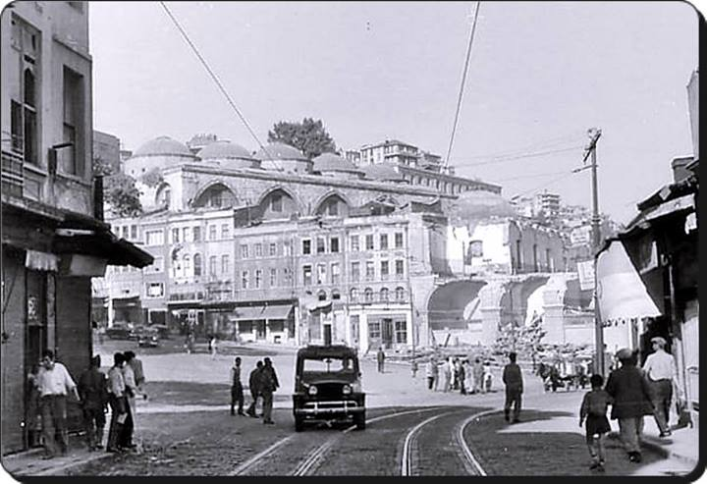
tophane

Slide 26
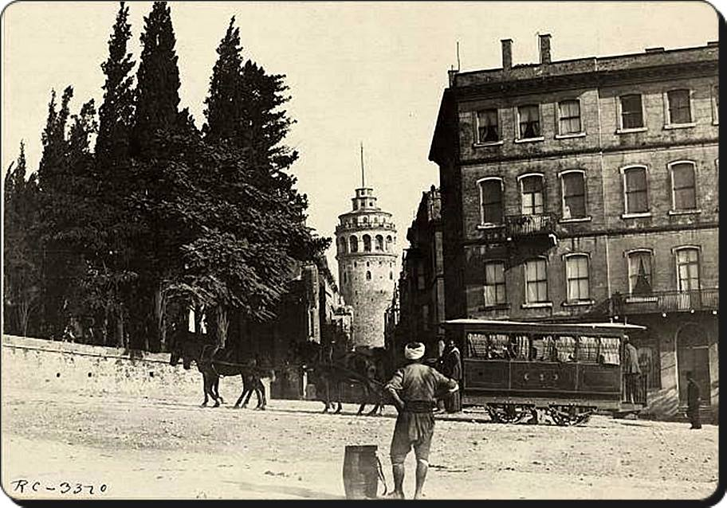
şişhane 1920

Slide 27
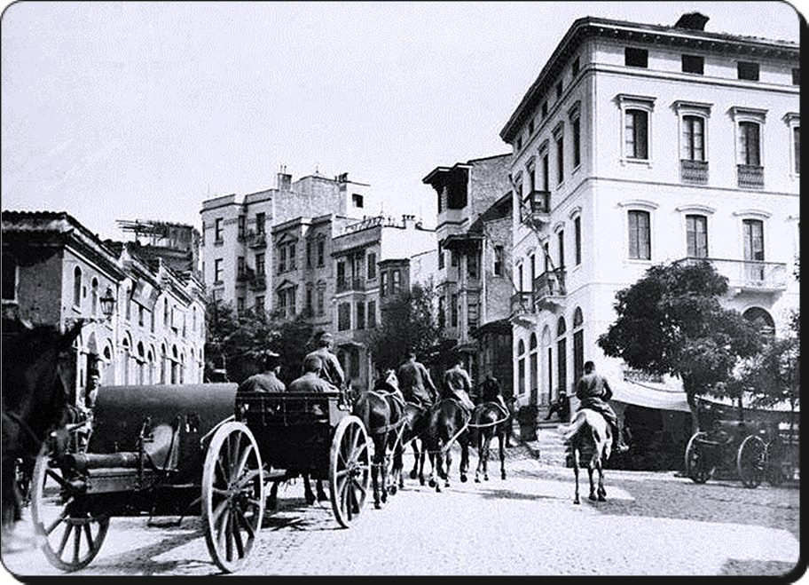
şişhane

Slide 28
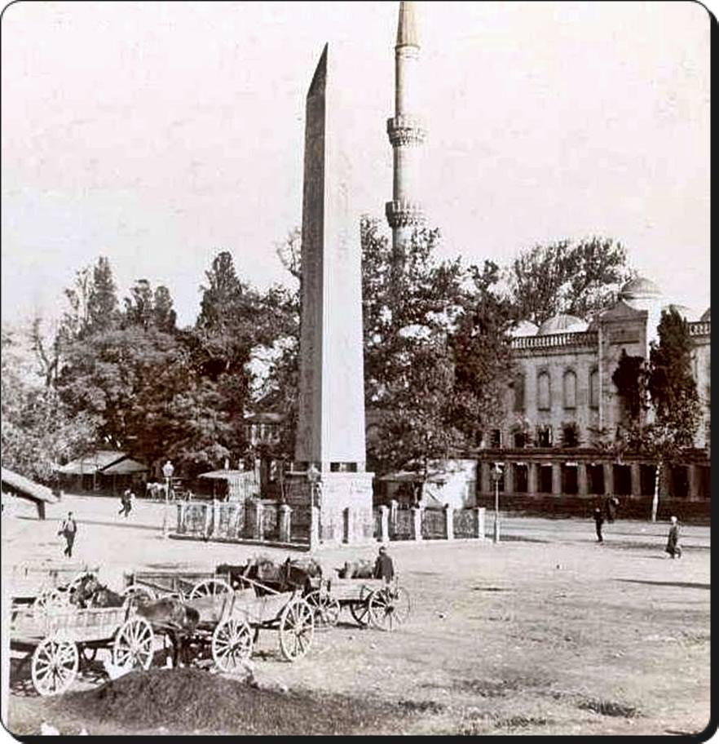
sultanahmet 1870

Slide 29
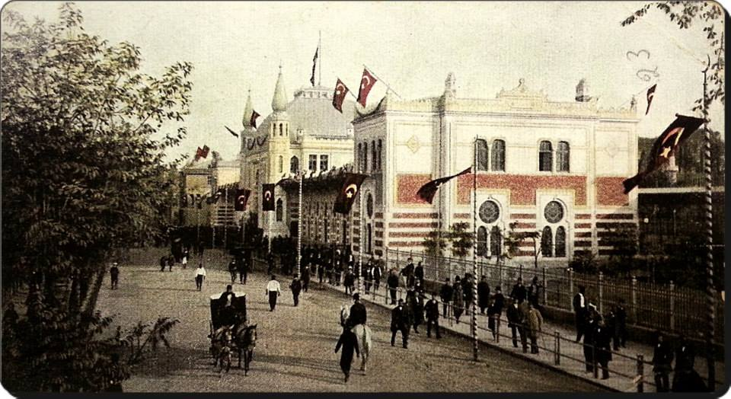
sirkeci garı 1910

Slide 30
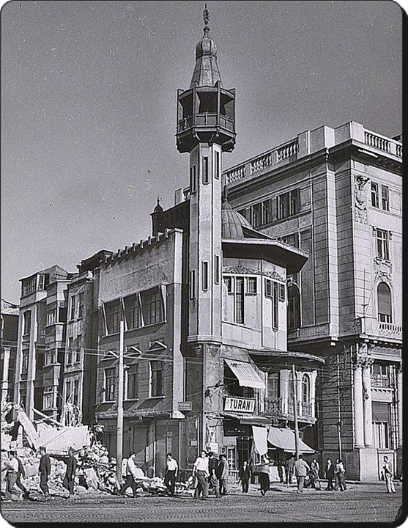
karaköy 1950

Slide 31
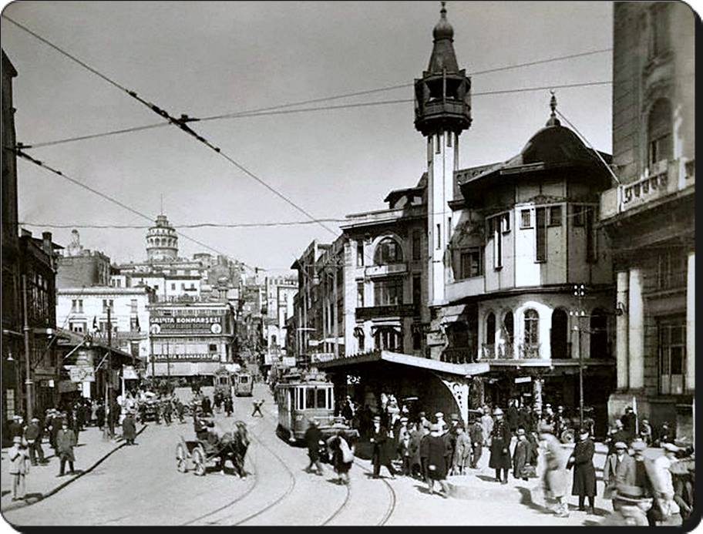
karaköy 1930

Slide 32
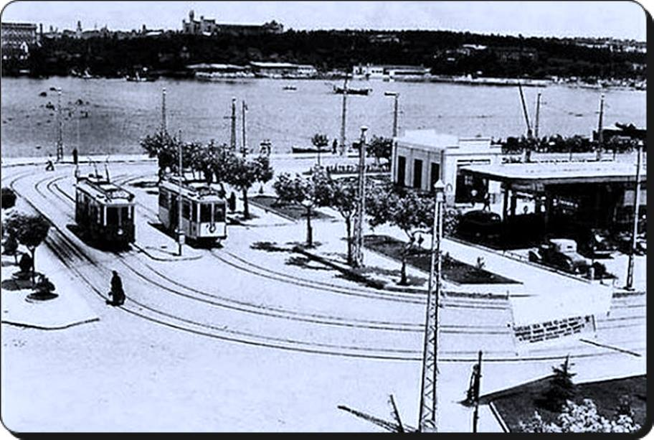
kadıköy 1940

Slide 33
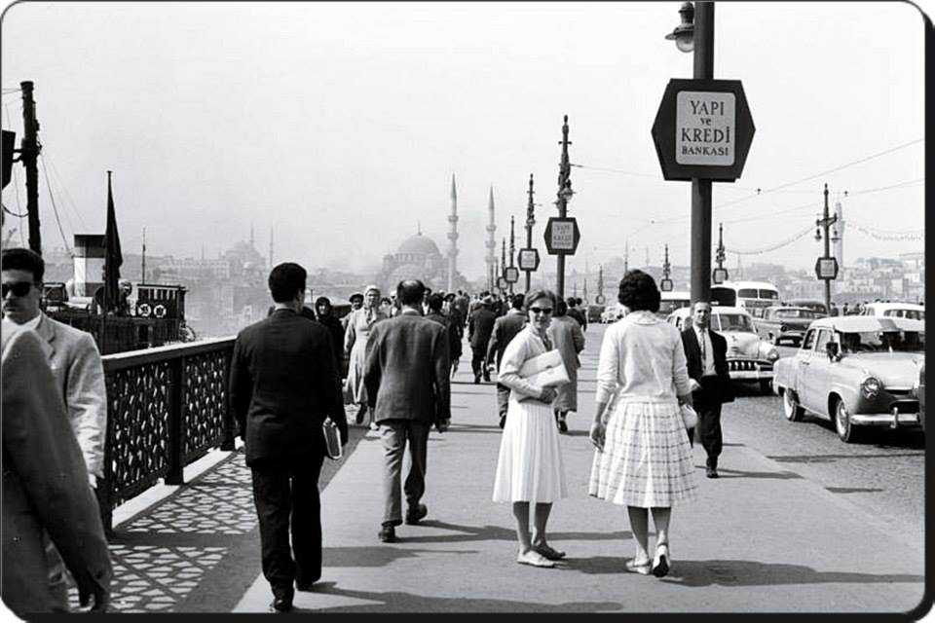
galata köprüsü 1960

Slide 34
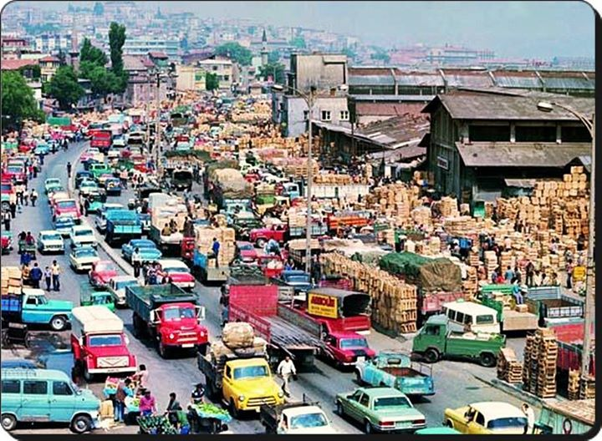
eminönü 1970

Slide 35
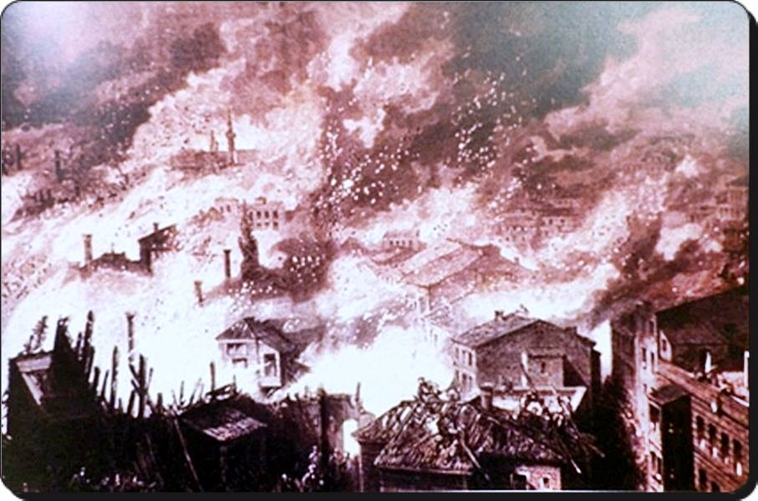
fatih cibali yangını 1918

Slide 36
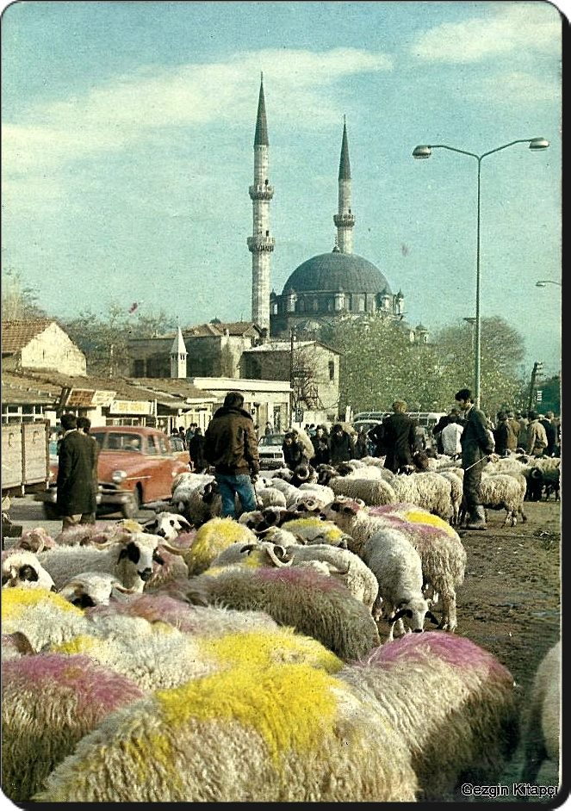
eyüp 1970

Slide 37
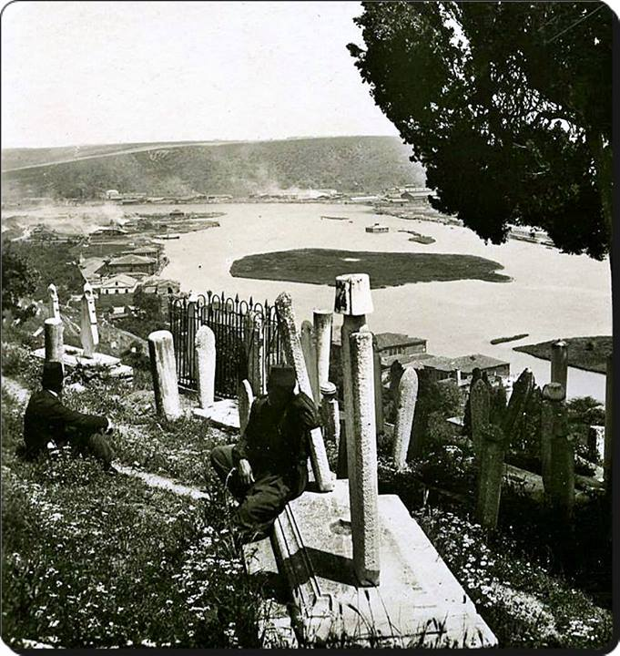
eyüp 1905

Slide 38
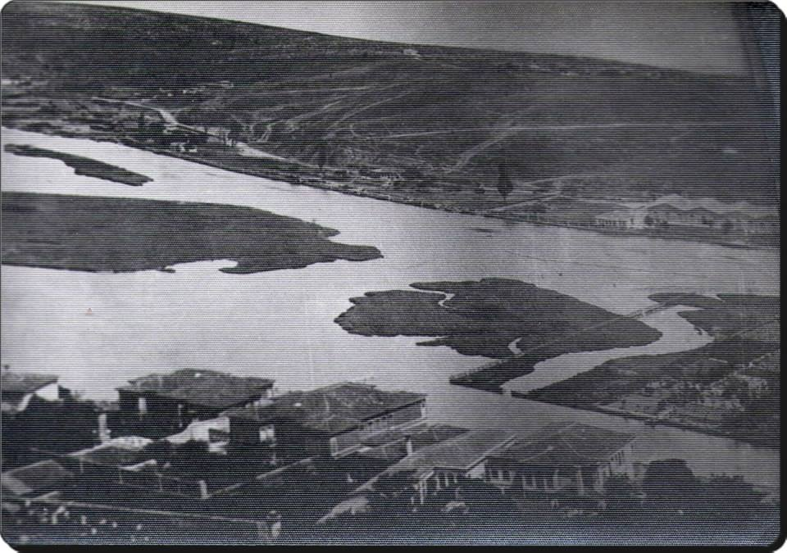
eyüp 1890

Slide 39
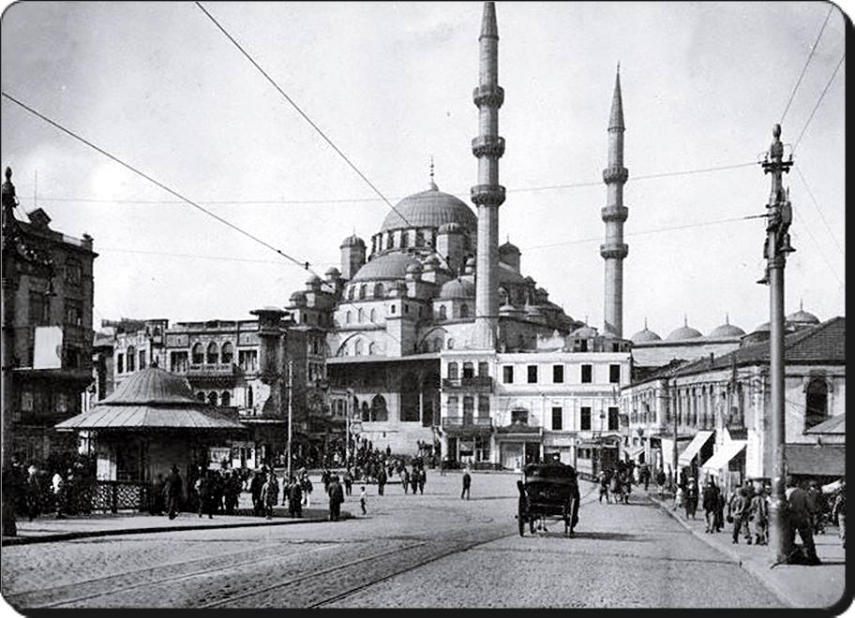
eminönü 1914

Slide 40
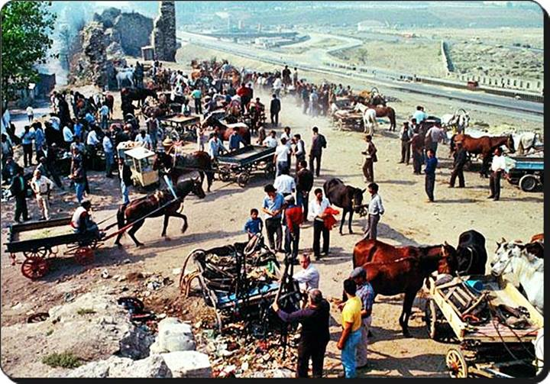
edirnekapı 1980

Slide 41
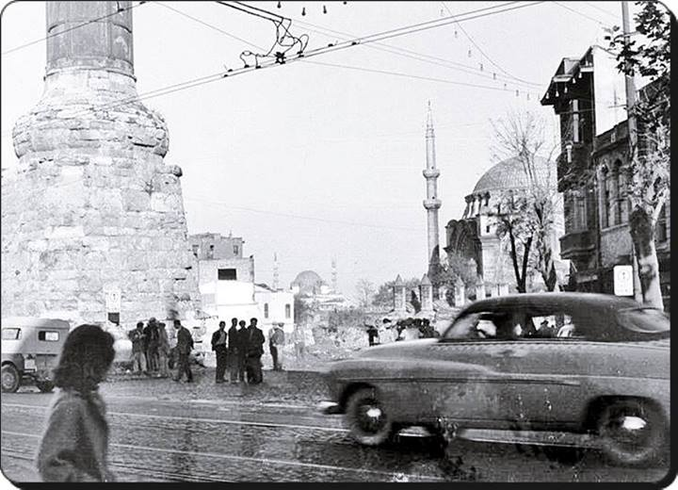
çemberlitaş 1960

Slide 42
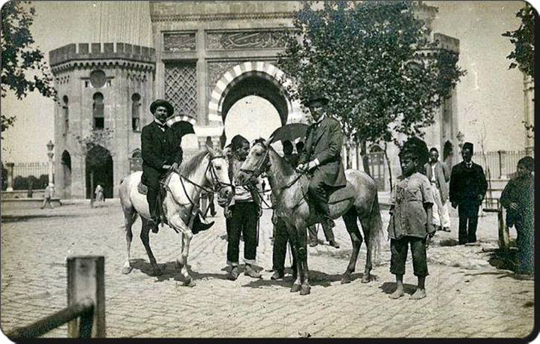
beyazıt 1910

Slide 43
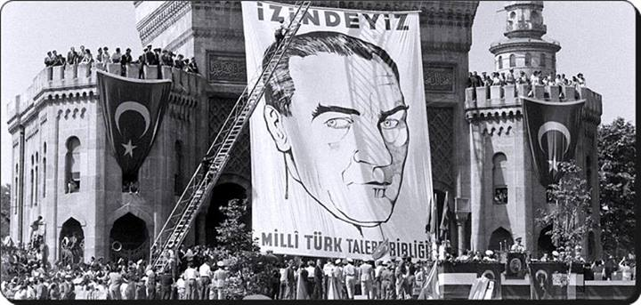
beyazıt 27 mayıs 1960

